Slide 1
МЫ ЕСТЬ! СТОПНАРКОТИК!
11 опасностей наркомании

Slide 2
Наркомания – страшное по своим последствиям социальное зло.
Ежегодно в стране
от передозировки погибают
от 30 до 60 тысяч человек,
сотни и тысячи становятся инвалидами.

Slide 3
Весной 2004 года на встрече в Кремле с министром образования РФ и руководителем Госнаркоконтроля РФ,
Президент страны В.В. Путин
поставил перед ними задачу
«формировать у молодежи иммунитет к наркотикам».
Эти слова Президента РФ полностью созвучны
с тем, что мы предлагаем вам.
Наша методика поможет выработать у подростка
устойчивый психологический иммунитет к наркотикам.

Slide 4
По данным органов МВД и Министерства образования РФ
около 96% подростков приобщаются
к наркотикам при их контактах с наркоманами и сбытчиками наркотиков.
Торговцы смертью
ни слова не говорят о страшных и трагических последствиях приобщения к этому злу.

Slide 5
1 опасность

Slide 6
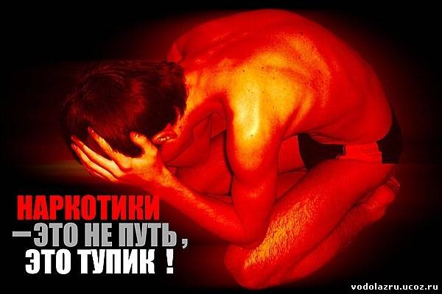
При употреблении наркотиков очень быстро, зачастую после одного-двух приемов, происходит привыкание,
т.е. физическая и психическая зависимость.
В этом состоянии человек не может бросить принимать это зелье.
Он фактически полностью подчинен одному желанию - любой ценой достать и ввести себе очередную дозу наркотика.

Slide 7
2 опасность

Slide 8
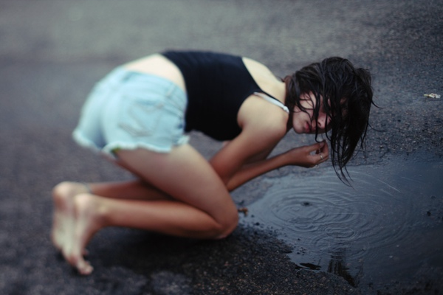
Острая потребность в новой дозе
Если наркоман, который прочно сел «на иглу», не получил очередную дозу наркотика, у него возникает острая потребность в новой дозе или
абстинентный синдром.
Это состояние наркомана называют «ломкой»,
кое-кто называет это состояние
«героиновым адом».

Slide 9
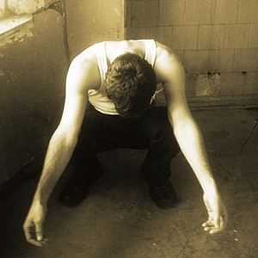
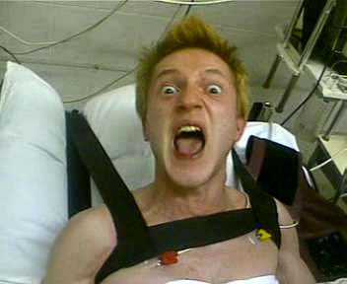
Адские боли
У наркомана текут слезы, появляются обильные выделения из носа и сильный понос, мучительно болят суставы и внутренности.
Наркоман кричит от боли.

Slide 10
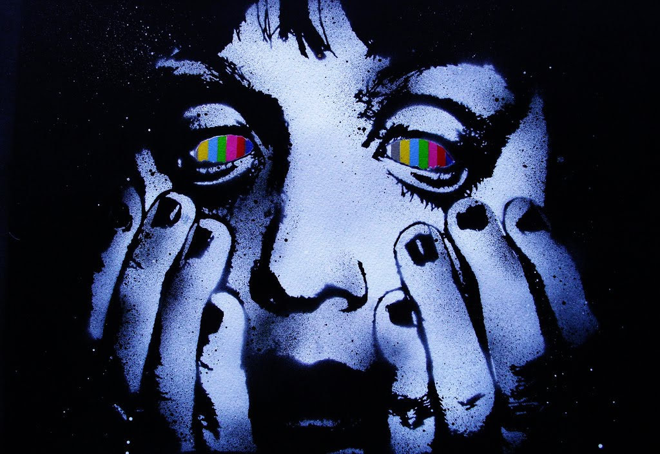
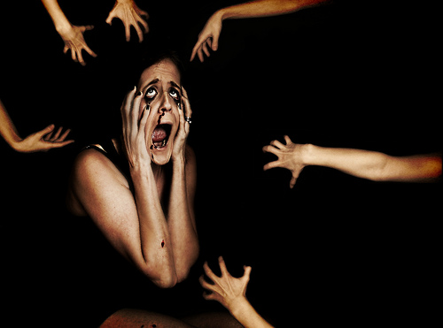
Часы «кайфа» - годы мучений
Чтобы заглушить эту боль некоторые наркоманы бьются головой о стены, могут зубами грызть железную батарею отопления, некоторые от боли теряют сознание. Такое состояние длится до недели и более, если наркоман не достал очередную «дозу». Постепенно боли притупляются, но опять появляется желание принять наркотик и все повторяется вновь.

Slide 11
3 опасность

Slide 12
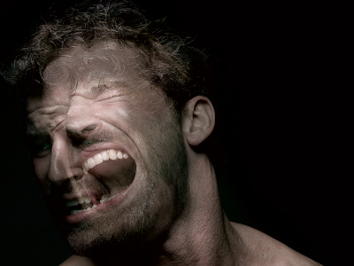
Передозировка
Передозировки происходят независимо от желания и действий наркоманов. Торговцы смертью редко продают их в чистом виде. Для увеличения объёма они подмешивают в наркотик разные добавки (порошки без вкуса).

Slide 13
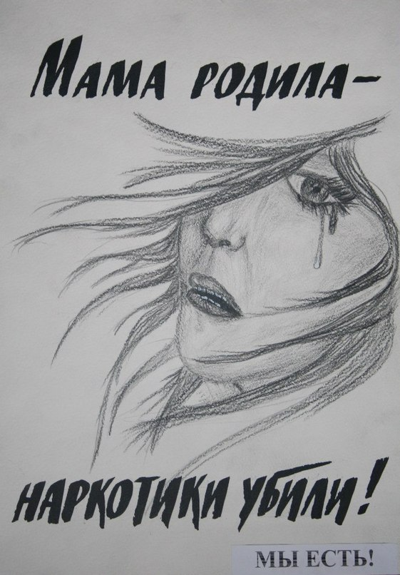
Чистый наркотик
К такому объему наркоман привыкает и, если по какой-либо причине фасовщик приготовит такую же по объёму дозу чистого наркотика, она может стать причиной смерти наркомана

Slide 14
4 опасность

Slide 15
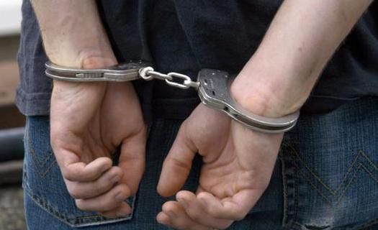
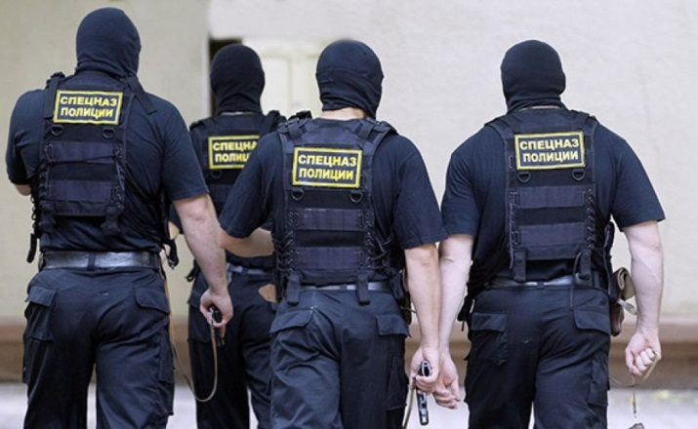
ЗНАЙ 228!
Реальная возможность привлечения к уголовной ответственности за незаконные приобретение, хранение, перевозка, изготовление, переработка без цели сбыта наркотических средств, психотропных веществ или их аналогов
- совершенные в крупном размере - наказываются лишением свободы на срок от трех до десяти лет
.

Slide 16
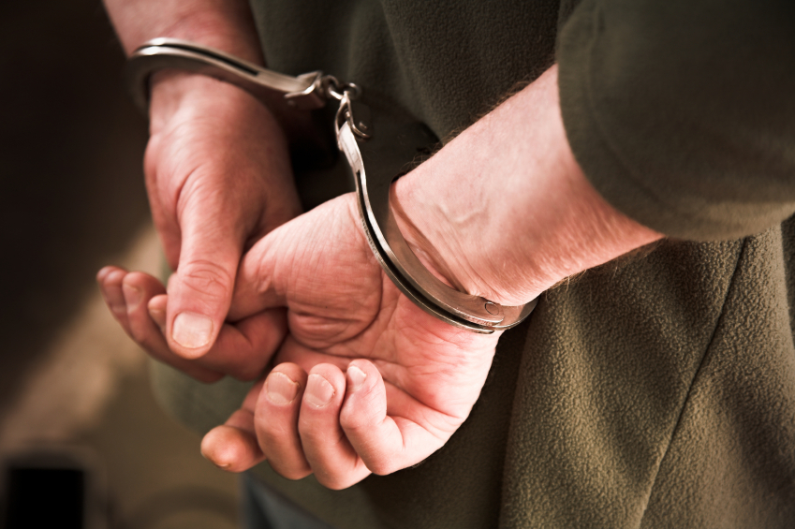
Незаконным приобретением считается
покупка, получение в обмен на другие товары и вещи, в уплату долга, взаймы и в дар, присвоение найденного, сбор дикорастущих наркосодержащих растений.
Под понятием незаконное хранение следует понимать нахождение во владении виновного наркотика - при себе, в помещении, в тайнике и других местах.

Slide 17
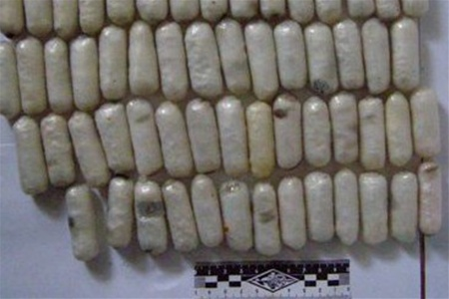
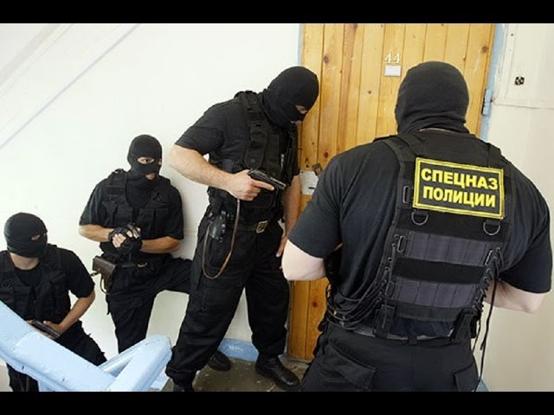
Особо крупный размер
Те же деяния, совершенные в особо крупном размере
наказываются лишением свободы на срок от десяти до пятнадцати лет со штрафом в размере до пятисот тысяч рублей

Slide 18
5 опасность

Slide 19
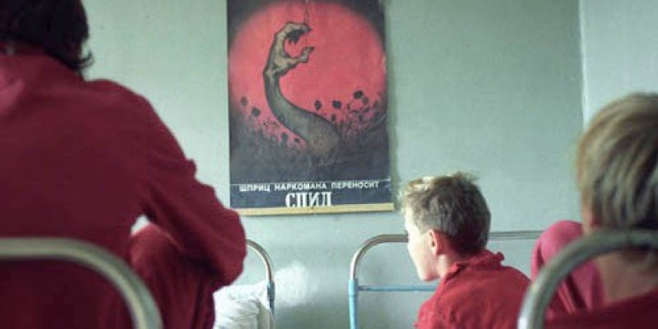
Постоянная и реальная опасность заразиться неизлечимыми болезнями - СПИДом и гепатитом С,
которые в настоящее время практически неизлечимы и ведут заболевшего к неминуемой гибели.
В Москве почти 100% наркоманов, употребляющих наркотики, заражены СПИДом.
Эти заболевания передаются от одного наркомана к другому, когда они пользуются одним шприцем при введении наркотика.

Slide 20
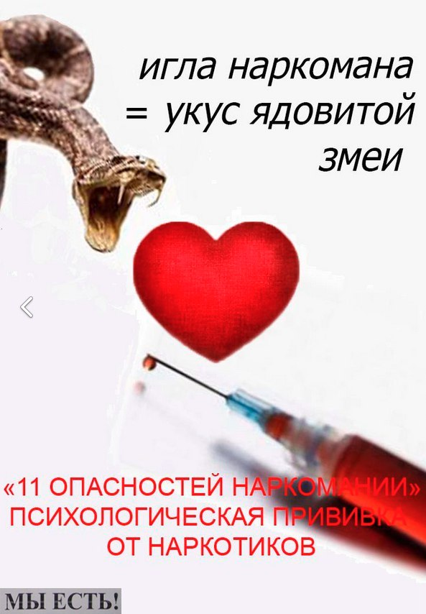
Нестерпимая тяга поскорее ввести себе очередную «дозу»
При этом все они знают об угрозе заражения этими неизлечимыми заболеваниями, но нестерпимая тяга поскорее ввести себе очередную «дозу» перевешивает элементарное чувство самосохранения.

Slide 21
6 опасность

Slide 22
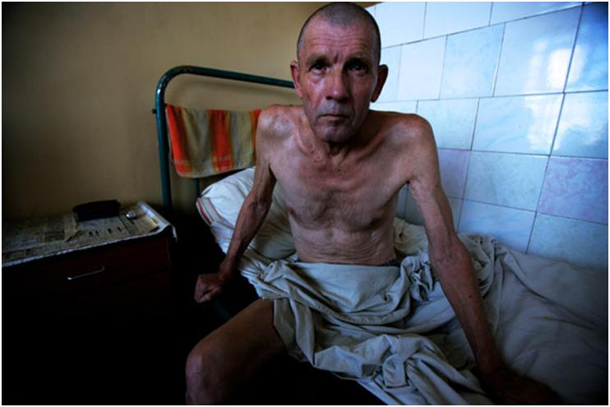
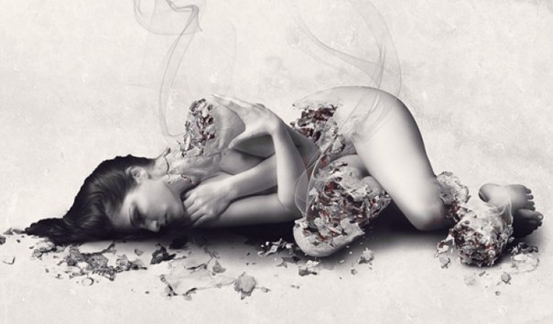
Под воздействием длительного употребления наркотиков
у наркомана происходит окончательное разрушение организма.
Наступают тяжелые поражения печени, сердца, почек, органов пищеварения, нервной и эндокринной систем.

Slide 23
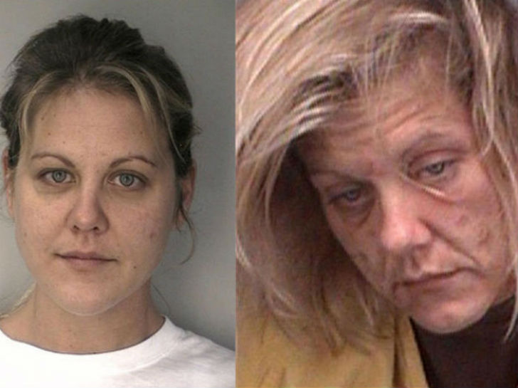
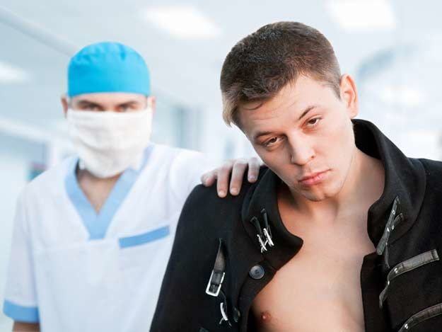
Наркомана можно легко узнать
по изменению зрачков, морщинистому, землистого цвета лицу, шелушащейся коже.
Одновременно у наркоманов наблюдается деградация личности, появляются провалы в памяти и признаки слабоумия.

Slide 24
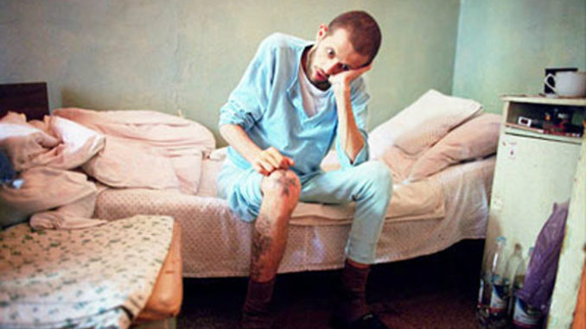
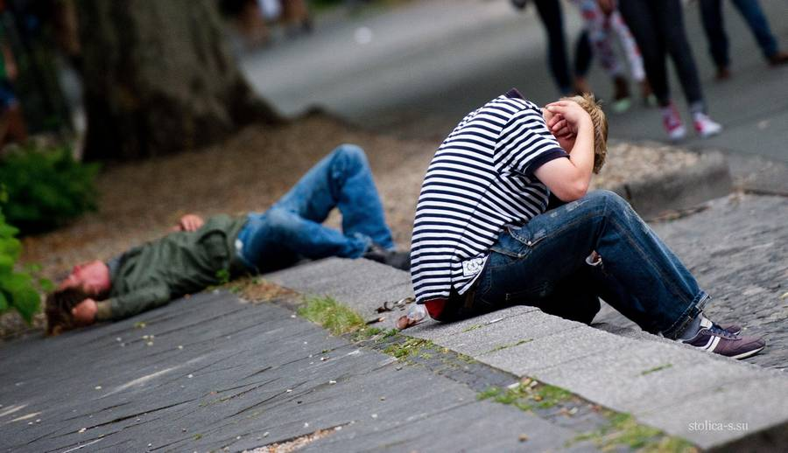
Умирают наркоманы в молодом возрасте
чаще всего от сердечной недостаточности или от какого-либо инфекционного заболевания,
с которым ослабленный наркоманией организм не может справиться.

Slide 25
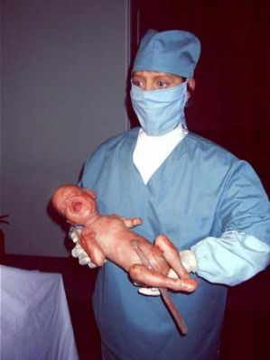
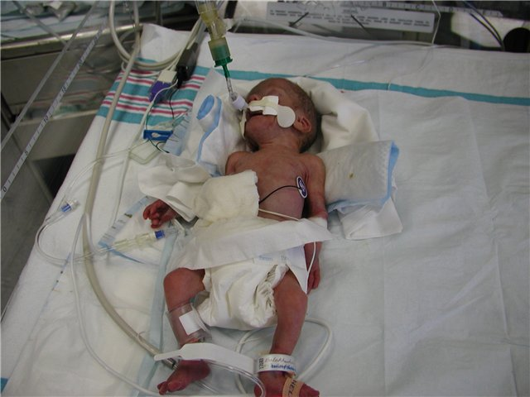
Дети наркоманов
очень часто рождаются
с серьезными
физическими и психическими отклонениями

Slide 26
7 опасность

Slide 27
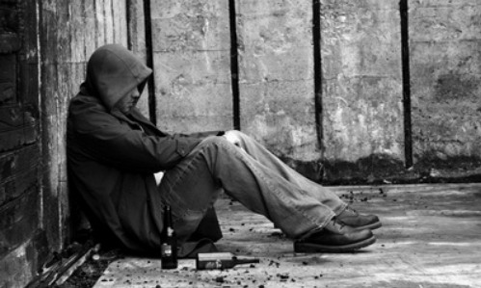
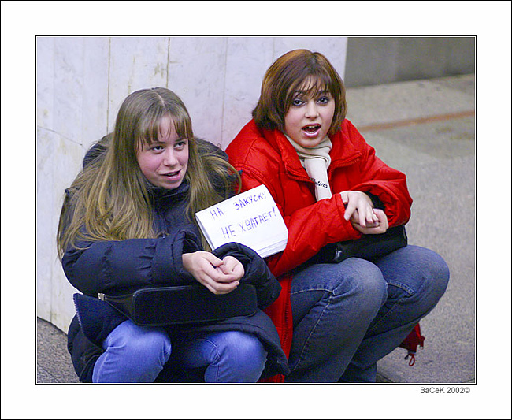
У наркомана очень низкий социальный статус
Даже при наличии у него высшего образования и высокого профессионального мастерства наркоман вынужден перебиваться случайными заработками.
Он не может работать в государственных учреждениях. Ни одна солидная фирма не захочет иметь в своём штате работника-наркомана.

Slide 28
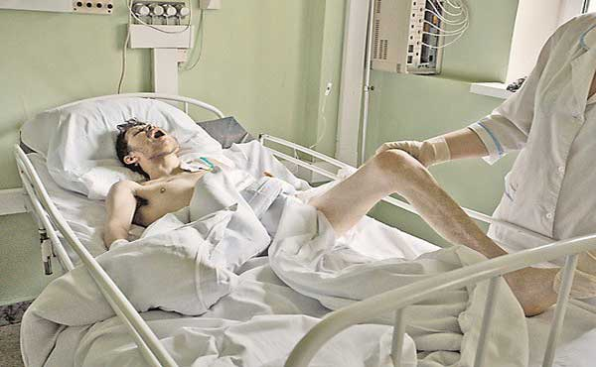
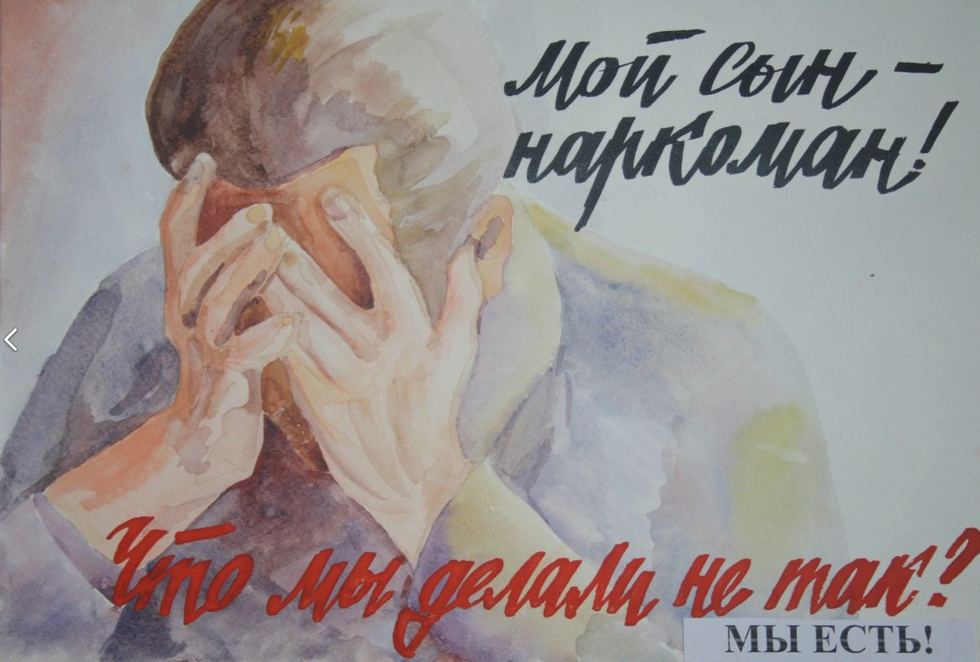
Ни один наркоман не имеет нормальной семьи
Родные и близкие постоянно мучаются и переживают за него. Они настойчиво пытаются помочь ему прекратить принимать наркотики, но в подавляющем большинстве случаев сделать это им не удается.

Slide 29
8 опасность

Slide 30
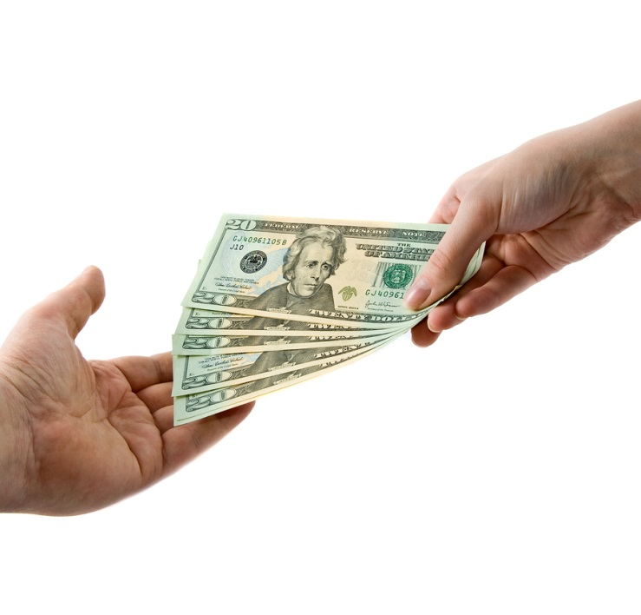
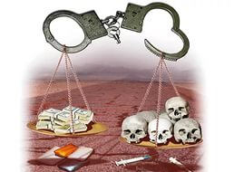
Наркотики стоят дорого
Некоторые наркоманы тратят на них до
3000 рублей в день.
Доставать такие суммы честным путем практически невозможно.

Slide 31
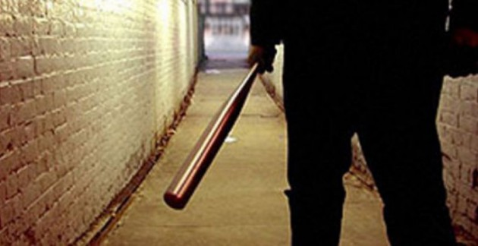
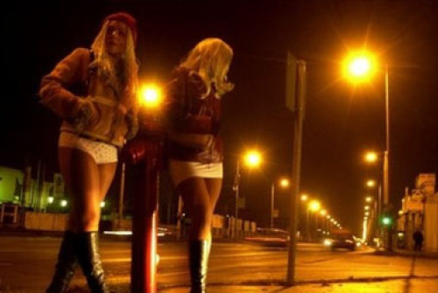
Криминогенное поведение наркомана
Начинающие наркоманы вначале воруют деньги и ценные вещи из дома, а когда воровать дома становится невозможно, многие из них становятся распространителями наркотиков.
Девушки начинают заниматься проституцией, а некоторые парни, вооружившись, выходят на улицу и начинают грабить прохожих. Зачастую нападения заканчиваются для пострадавших гибелью или тяжёлыми увечьями.

Slide 32
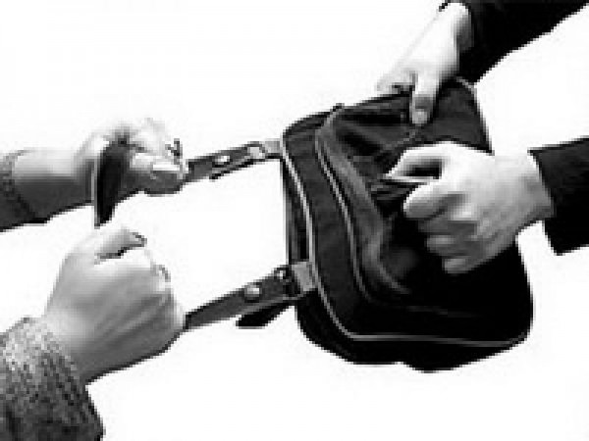
Наркоманы социально опасны
Известны случаи, когда наркоманы создают преступные группы и совершают нападения на квартиры, офисы, фирмы, обменные пункты валюты.
И все эти преступления совершаются с одной целью -
достать деньги на наркотики.

Slide 33
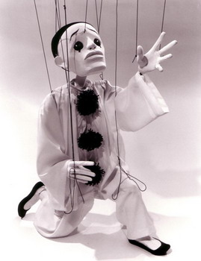
Не попадись в сети наркоторговцев
Чтобы заработать деньги на очередную дозу наркоторговец затягивает в свои сети
от 3 до 9 человек ежегодно.
Помни, что предложение употребить наркотики –
покушение на твою жизнь и здоровье!

Slide 34
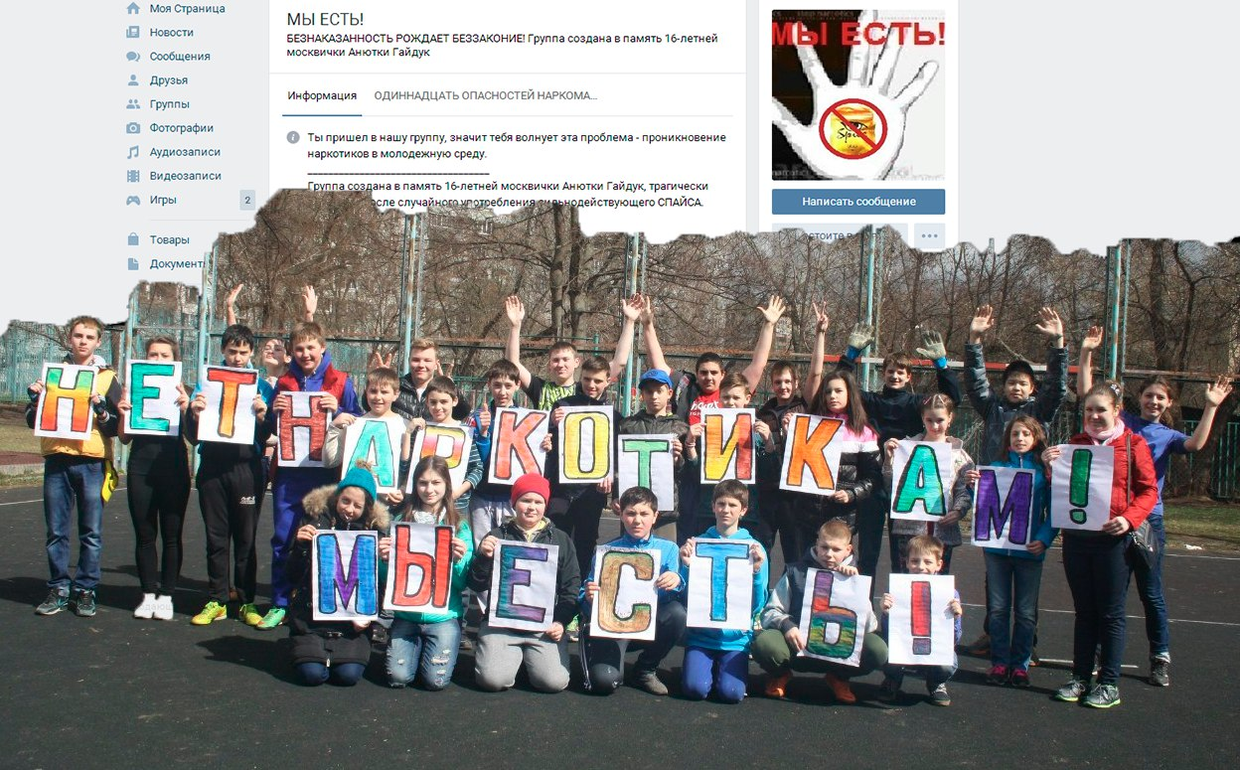
Умей сказать НЕТ!!!

Slide 35
9 опасность

Slide 36
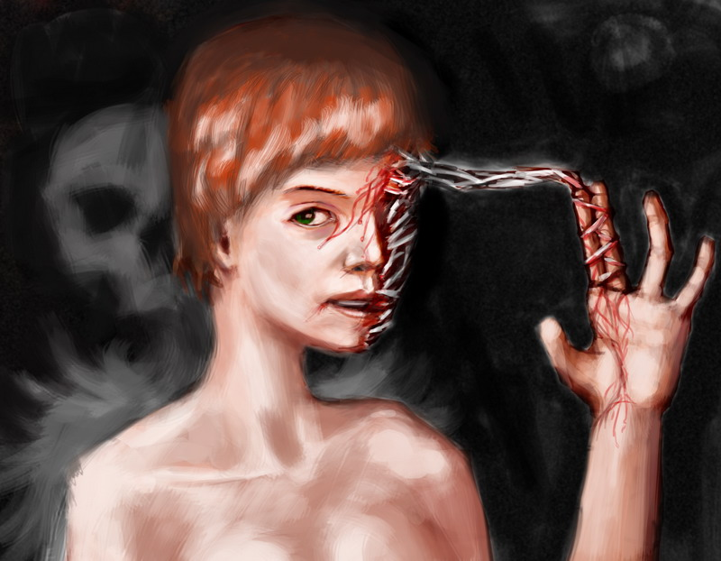
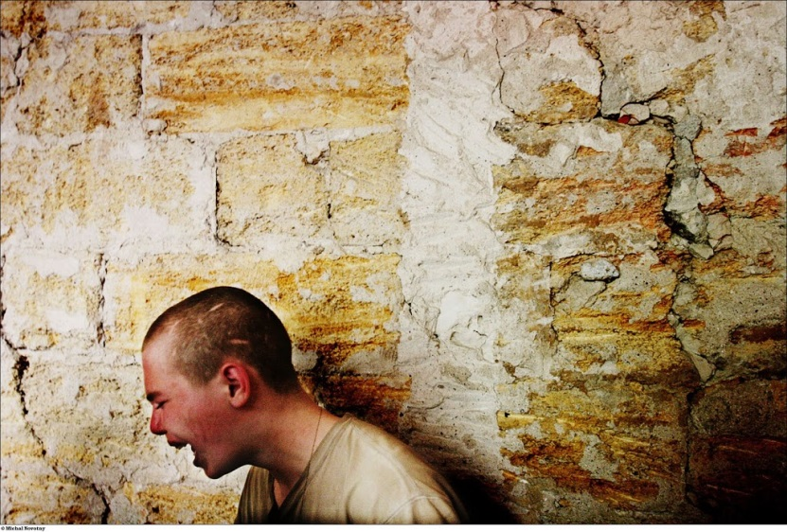
«Лёгкие» наркотики
Так называемые «легкие» наркотики также опасны, как и любые другие наркотики.
Наркосоставляющее
вещество этих наркотиков
имеет способность
проникать через жировые
оболочки клеток головного
мозга, накапливается в них и
оказывает отрицательное
воздействие на организм.

Slide 37
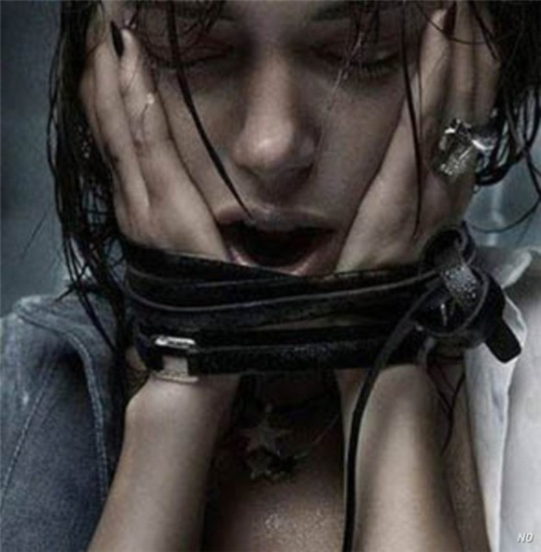
«Легких» наркотиков НЕТ
Разговоры о том, что так называемые легкие наркотики не представляют большой опасности - сплошное враньё, придуманное торговцами смертью. Начав принимать «легкие» наркотики, подавляющее большинство наркоманов вскоре переходят на тяжелые наркотики.

Slide 38
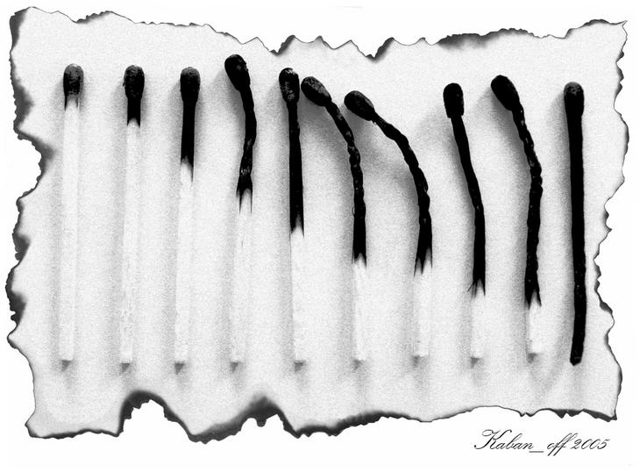
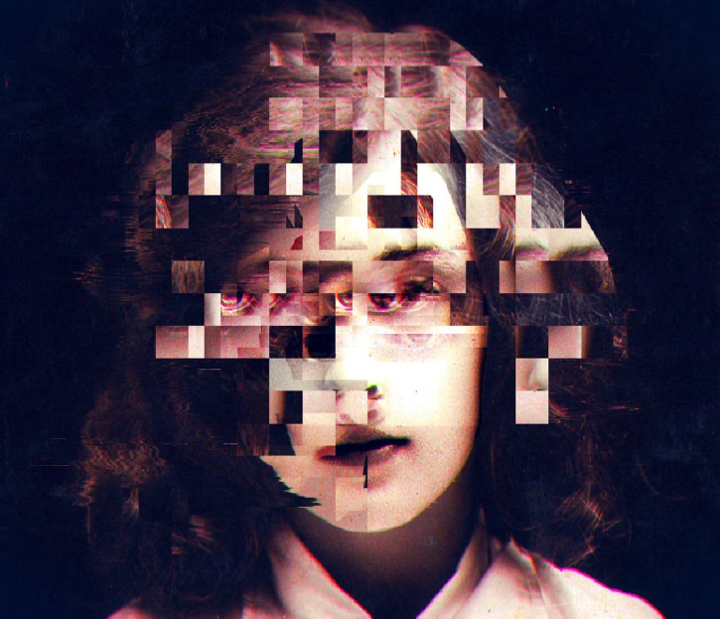
Деградация личности
В первую очередь они воздействуют на участки мозга, отвечающие за краткосрочную память и логическое мышление.
При систематическом употреблении «легких» наркотиков наркоман тупеет, теряет способность к выполнению сложных логических операций.

Slide 39
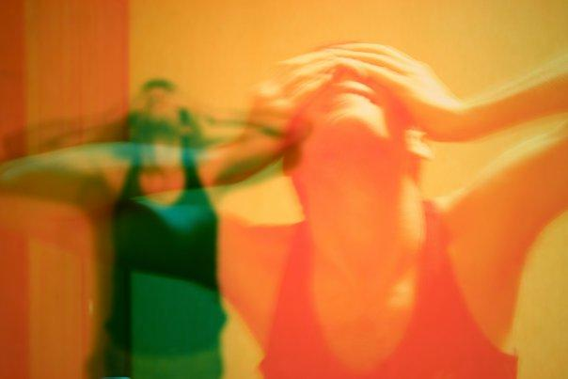
Наркотический психоз
Длительное употребление «лёгких» наркотиков может вызвать наркотические психозы, при которых наркоман может совершить самоубийство и даже убийство человека. Эти наркотики способствуют также развитию у наркомана тяжёлых форм шизофрении.

Slide 40
10 опасность

Slide 41

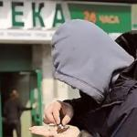
Аптечная наркомания
В моменты безысходности зависимый ищет альтернативу в медицинских препаратах.

Slide 42
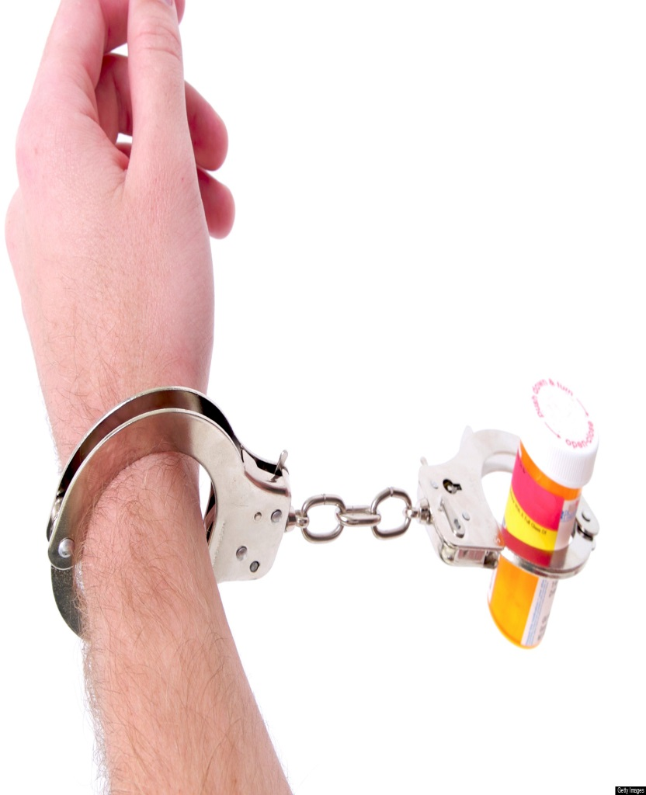
Раствор смерти
Наркоманы применяют такие «лекарства» теми же способами, что и запрещенные виды наркотиков.
Но как бы тщательно не готовился раствор, в нём всегда остаются частицы нерастворённого вещества.

Slide 43
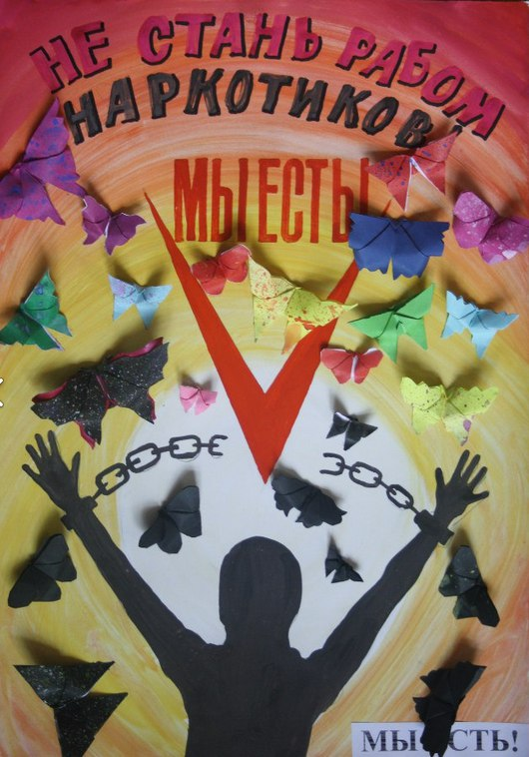
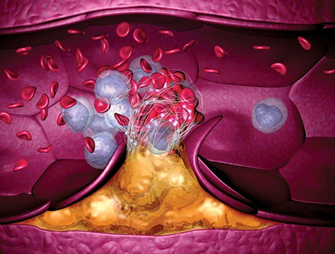
Микрочастицы препарата закупоривают мелкие сосуды
При введении такого раствора, микрочастицы препарата закупоривают мелкие сосуды, образуются тромбы. Место укола начинает чернеть, возникают гангренозные воспаления.
Кончается это ампутацией конечностей, а в запущенном состоянии - гибелью человека

Slide 44
11 опасность

Slide 45
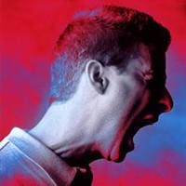
Смертельную угрозу жизни и здоровью подростков представляют курительные смеси «спайс»
Поскольку их употребление запрещено законом, производители выпускают смеси под различными названиями.
Все эти курительные смеси оказывают на организм очень сильное психотропное воздействие.
У человека возникает помрачнение сознания, появляются слуховые и зрительные галлюцинации. В таком состоянии «курильщик» может совершить самые безрассудные поступки, вплоть до самоубийства.

Slide 46
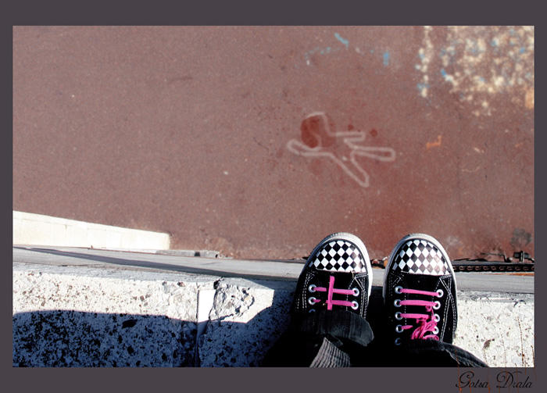
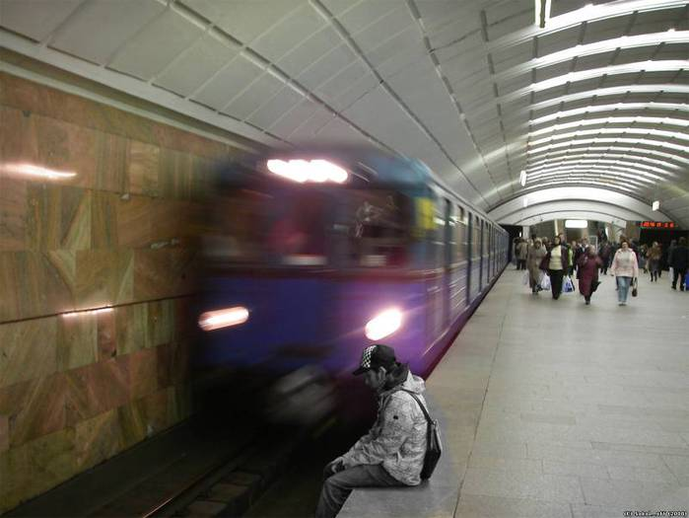
Необдуманные поступки под воздействием СПАЙСА
В конце августа 2012 года ученик 9 класса лицея №4 подмосковного города Люберцы с группой друзей поднялся на 15 этаж жилого дома, покурил злополучную смесь и в состоянии сильного возбуждения спрыгнул с 15-го этажа
Смерть была мгновенной.
К сожалению, таких случаев становится все больше.

Slide 47
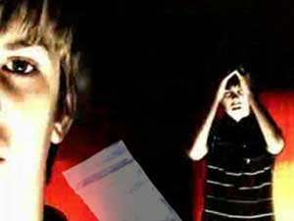
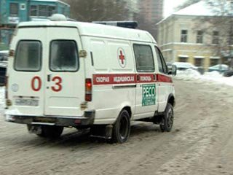
Очередной случай отравления
Трое подростков 14-ти и 15-ти лет курили «спайсы» в туалете школы №1028. Вскоре после этого ребятам стало плохо, в школу была вызвана карета скорой помощи. Медики оказали пострадавшим первую помощь, но для двоих подростков ее оказалось недостаточно. Одного из школьников увезли родители, двоих других пришлось госпитализировать.

Slide 48
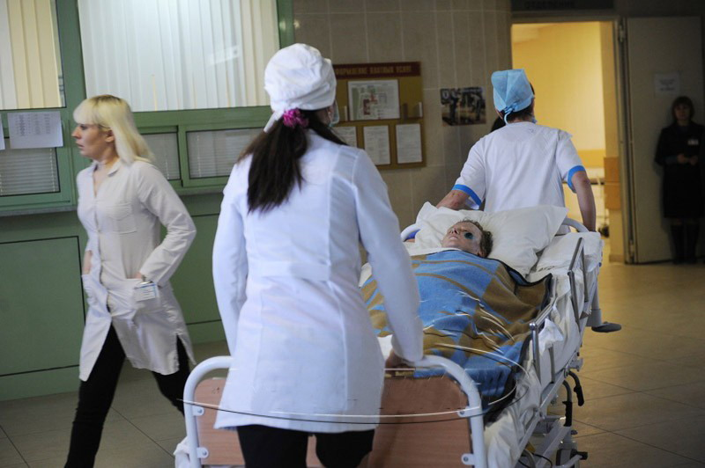

Диагноз у всех один
Пятеро студентов Академии водного транспорта были экстренно госпитализированы с отравлением легальными наркотиками.
Когда врачи приехали, 16-летний учащийся первого курса колледжа при академии был уже без сознания, и его доставили в реанимацию.
Четверых его друзей госпитализировали в отделения токсикологии.
Диагноз у всех один и тот же
отравление курительной смесью

Slide 49


Волна отравлений спайсами в России
Осенью 2014 года по России прокатилась волна массовых отравлений.
Жители девяти регионов России (Киров, Тверь, Тула, Кинешма, Ханты-Мансийск, Сургут, Владимир, Чувашия, Башкирия) пострадали от отравления синтетическим наркотиком, новой разновидности курительной смеси (спайса).
Люди сотнями попадали в больницы, сделав всего одну затяжку .
Тогда скончалось более 40 человек, около 2000 оказались в больнице, из них 1000 пострадавших в коме.

Slide 50


Достаточно было одного раза…
16-летняя москвичка Аня Гайдук была талантливой, жизнерадостной девчонкой, прекрасно пела, рисовала, мечтала стать художником, была победителем многих творческих конкурсов и олимпиад.
26 октября 2009 один из ее знакомых предложил ей покурить красивую трубку, сказав, что это просто ароматизированный табак. В трубке был спайс. Он подействовал уже через несколько минут. Спасаясь от страшных галлюцинаций, она побежала домой... Не понимая, что с ней происходит, помчалась по лестнице вверх ... на десятом было открыто окно…
Аня не была наркоманкой!
Она очень любила жизнь, строила грандиозные планы на будущее!
Спайс убил ее…

Slide 51


Наша группа ВКонтакте https://vk.com/mbl_ectb создана в память о ней

Slide 52
Береги себя и своих друзей!!!
Только вместе
мы справимся с этой проблемой!
Распространяй нашу информацию!
Она поможет выработать
устойчивый психологический
иммунитет к наркотикам,
а значит сможет защитить тебя от
страшной опасности - наркомании!

Slide 53




Slide 54




Slide 55



Slide 56


Slide 57



Авторы методики:
Ветеран Великой Отечественной войны,
педагог-психолог высшей категории,
член Союза журналистов РФ
Акишин Владимир Прохорович
Руководитель волонтерской антинаркотической
группы «МЫ ЕСТЬ!»,
руководитель ВОД СТОПНАРКОТИК
по г. Москве
Гайдук Вера Владимировна

Slide 58

В презентации использованы плакаты участников
волонтерской антинаркотической группы
МЫ ЕСТЬ!,
занявшие 1 место
в конкурсе
КРАСКИ ЖИЗНИ,
проводимом ФСКН Москва

Slide 59


Волонтерская антинаркотическая группа
МЫ ЕСТЬ! https://vk.com/mbl_ectb
Всероссийское общественное движение СТОПНАРКОТИК! https://vk.com/stopnarkotik

